Slide 1
網頁程式設計 NBA馬刺隊介紹
組員:00557015黃柏滔
00557021謝非諭

Slide 2
使用技術
基本的html
CSS的基本格式
JS的DOM的使用
JS的event用來點擊名人堂照片跳出人名及生涯成就
JS的fetch讀取github上的txt檔並秀出球隊歷史
進階應用:
CSS animation做簡單的開場動畫及文字以及戰術動畫
Youtube

Slide 3
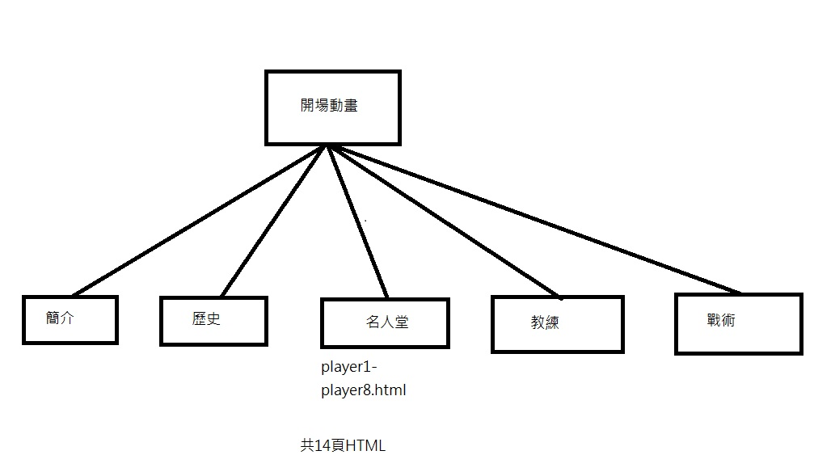
網站架構

Slide 4
Youtube
使用youtube的分享功能將影片嵌入我們的html裡
<iframe width="600" height="315" src="https://www.youtube.com/embed/HRy4xYZdSQ0" frameborder="0" allow="accelerometer; autoplay; clipboard-write; encrypted-media; gyroscope; picture-in-picture" allowfullscreen></iframe>

Slide 5
CSS開場及文字動畫
先導入這個css
<link rel="stylesheet" href="https://cdnjs.cloudflare.com/ajax/libs/animate.css/3.7.2/animate.min.css">
https://animate.style
animation: bounceInUp;
animation-duration: 2s;
animation-fill-mode:backwards;

Slide 6
Fetch
用fetch抓取github的txt檔再將其秀出
fetch('https://qq1456978523.github.io/tony/1976.txt')
.then(resp => resp.text())
.then(text => document.getElementById('tabl e').innerHTML = "<p>"+text+"</p>");

Slide 7
event
onclick再點擊圖片超連結時,同時秀出球員名字及個人榮譽
<a href="player1.html" target="_blank"><img src="player1.jpg" onclick="player1click()">
function player1click() {
alert(“…”);}

Slide 8
CSS的戰術動畫

Slide 9
參考資料
WIKI:
https://zh.wikipedia.org/wiki/%E5%9C%A3%E5%AE%89%E4%B8%9C%E5%B0%BC%E5%A5%A5%E9%A9%AC%E5%88%BA
W3school:
https://www.w3schools.com

